Slide 1


De Datos a
Conocimiento
Data Science
Notes:
Slide para presentación

Slide 2



Agenda
De datos a conocimiento
Inteligencia de negocios

Slide 3

OBJETIVOS DE LA CLASE
Al finalizar esta lecture estarás en la capacidad de…
Entender el concepto de Inteligencia de Negocios (BI).
Reconocer el Ecosistema típico en una organización.

Slide 4


Al finalizar cada uno de los temas, tendremos un espacio de consultas.
Hay un mentor asignado para responder el Q&A.
¡Pregunta, pregunta, pregunta! :D

Slide 5



Convertir datos a
CONOCIMIENTOS
Notes:
1920 x 1080

Slide 6
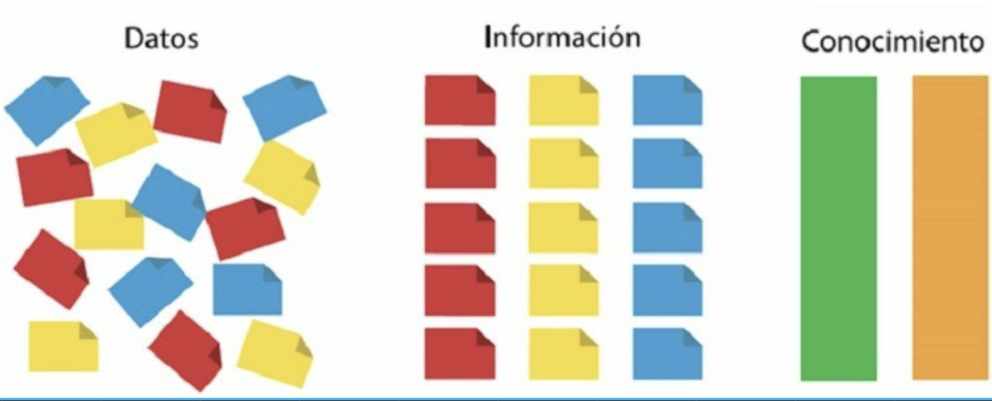

Slide 7
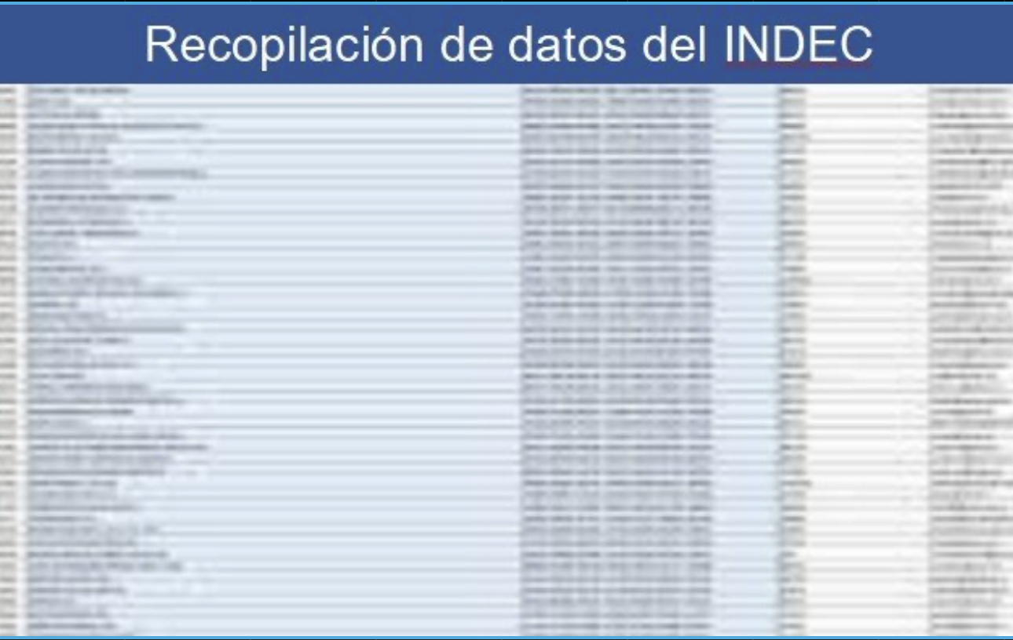

Slide 8
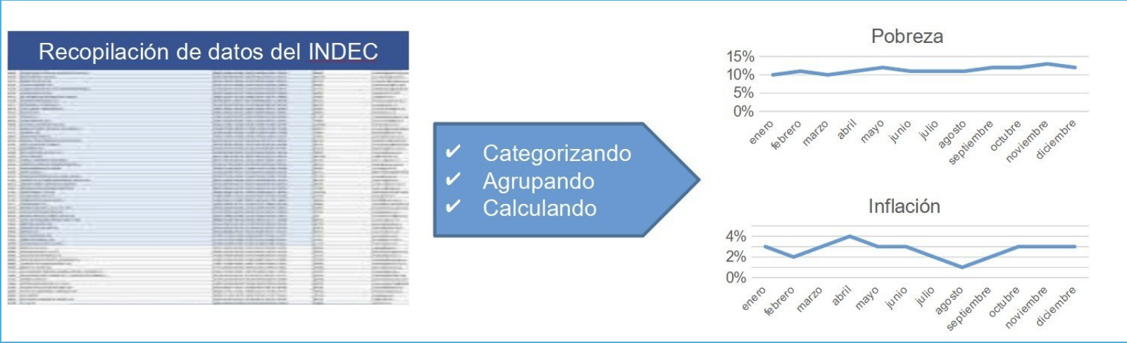
Información
Categorizar
Agrupar
Calcular

Slide 9
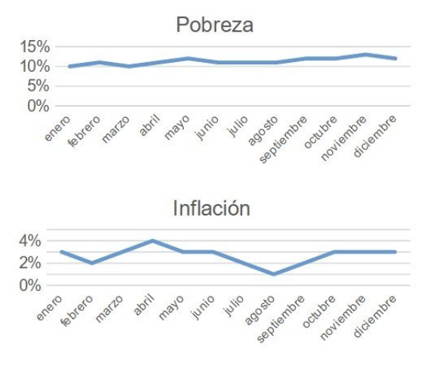

Conocimientos
Experiencias personales y ajenas
Creatividad
Contexto

Slide 10


¿Qué es la Inteligencia de Negocios?

Slide 11
Experiencia y conocimiento
Comprendiendo el negocio
El valor de los datos:
Notes:
Con la experiencia nos hacemos expertos
Adquirimos el conocimiento sobre el dominio del negocio.
Somos capaces de describir su comportamiento y comprender sus aspectos y variables más importantes.
¿Está esa experiencia e información, de donde se obtuvo el conocimiento, plasmada en los datos?
¿Cuánto valor se le puede dar entonces a los datos que el negocio genera?
¿Cómo podemos hacer para generar información a partir de los datos?
Ese es el objetivo principal de la Inteligencia de Negocios, convertir los datos en información oportuna y relevante por medio de diferentes técnicas de transformación, análisis y visualización.

Slide 12
¿Dónde reside el conocimiento?
¿Está plasmado en los datos?
¿Cuánto valor se puede atribuir a los datos generados por el negocio?
Notes:
Slide para presentación

Slide 13
Inteligencia de Negocios
El objetivo principal es convertir los datos en información oportuna y relevante mediante técnicas de transformación, análisis y visualización.

Slide 14
Toma de decisiones

Slide 15
En una organización se toman decisiones es importante mitigar la incertidumbre y lograr respaldo y seguridad.
La Inteligencia de Negocios, enfocada en la calidad del dato, procura procesarlo, desde su origen para su análisis y un soporte a la toma de decisiones.

Slide 16
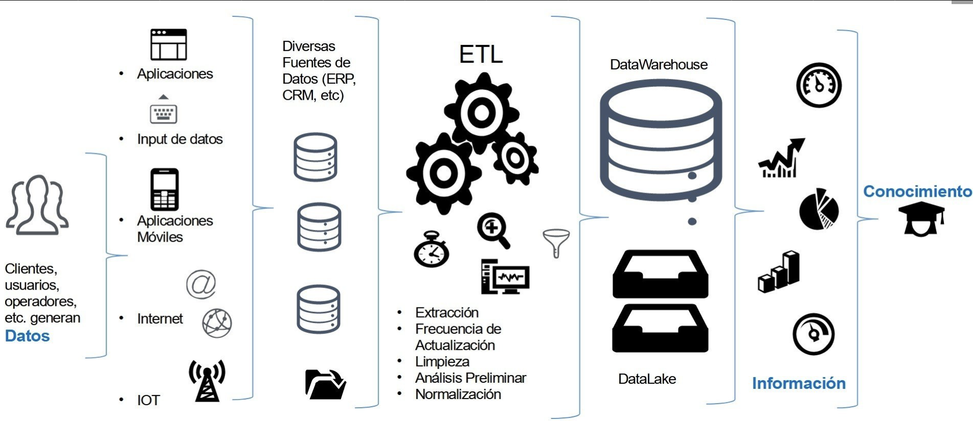
Ecosistema típico en una organización

Slide 17

¿ P R E G U N T A S ?

Slide 18
Resumen
Notes:
Nota: se requiere dar una resumen de lo visto en la lecture. Se pueden agregar más diapositivas, según los requerimientos de la clase. Aquí se dejan algunas diapositivas de resumen.

Slide 19

Resumen
TEMA | …..
TEMA | …..
TEMA | …..
Notes:
Agregar los conceptos vistos.

Slide 20

¿Alguien dijo Homework?
Notes:
1920 x 1080

Slide 21
Próxima lecture
Calidad del dato
Notes:
Slide para presentación

Slide 22


Click on me
Dispones de un formulario en:
¡Feedback!
Homeworks
Guías de clase
Slack
Notes:
Tu feedback es muy importante.
Es importante recordar que al final de cada Homework o Guia de clase, tendrás acceso a un formulario para reportar mejoras (o errores) de los recursos educativos que vas usando y de esta forma podremos accionar y mejorar la experiencia de ustedes y los que vendrán.
(Recomendamos que el instructor pueda abrir el formulario)

Slide 23




Notes:
(Full Stack-Data Science) assessment

Slide 24








